Slide 1
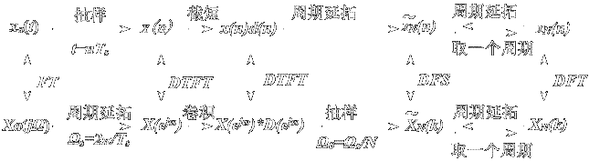
七 、用DFT对模拟信号作频谱分析
信号的频谱分析：计算信号的傅里叶变换
Notes:
常系数线性差分方程

Slide 2
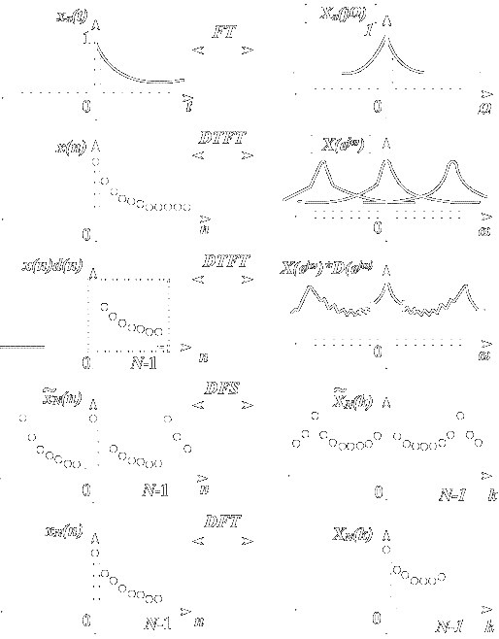

Slide 3
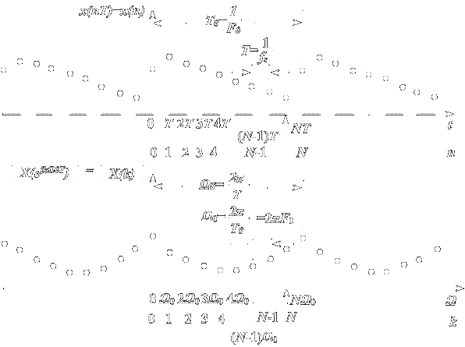

Slide 4
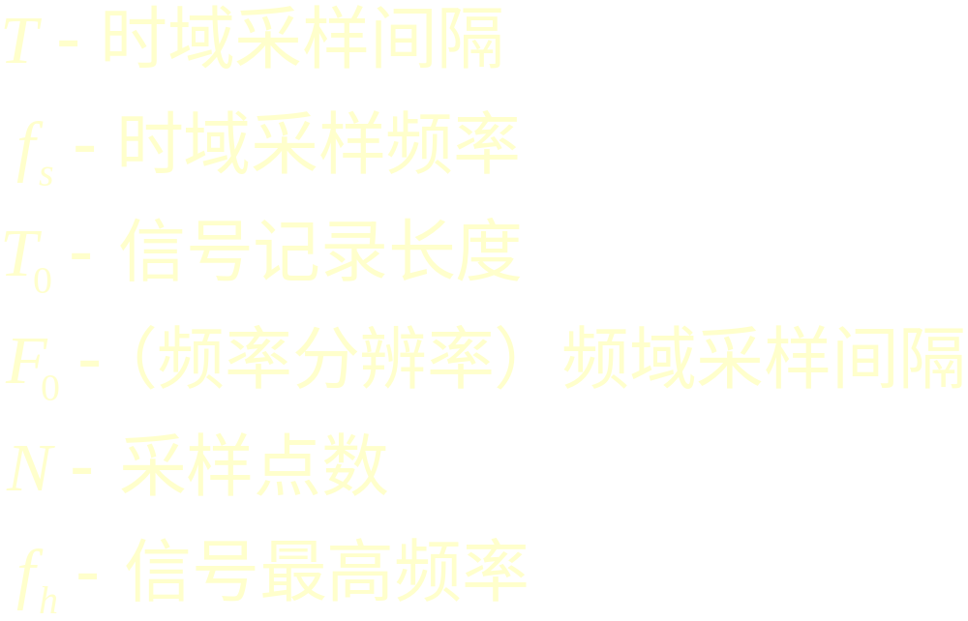





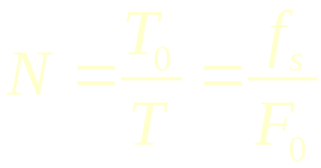

Slide 5
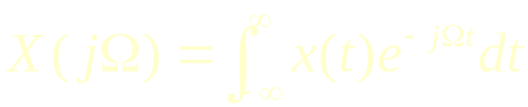
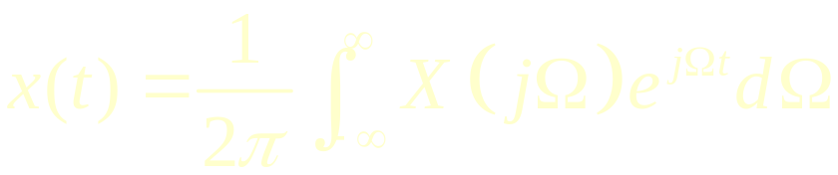


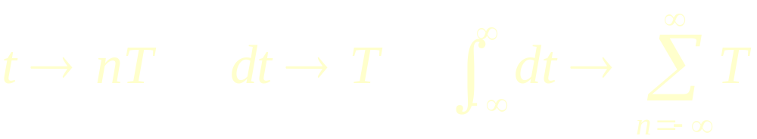
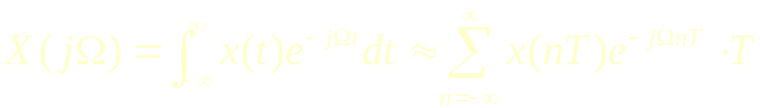

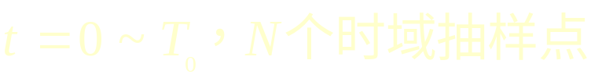
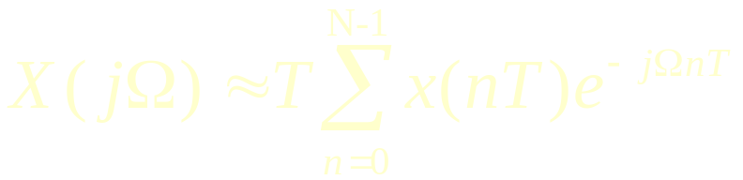
对连续时间非周期信号的DFT逼近
1）将 在 轴上等间隔（T）分段
2）将 截短成有限长序列

Slide 6



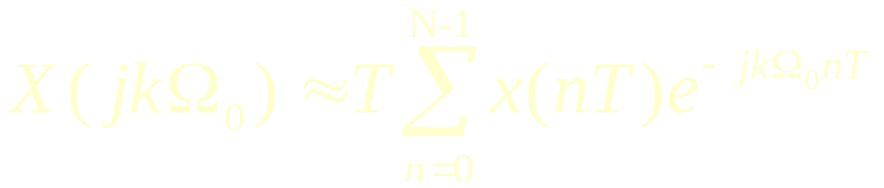

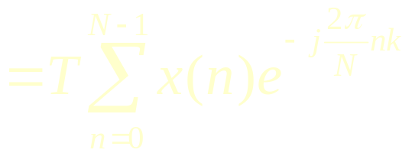


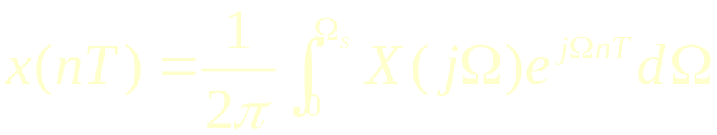
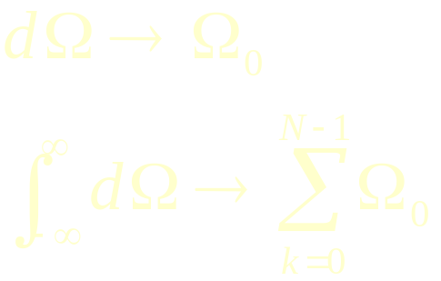
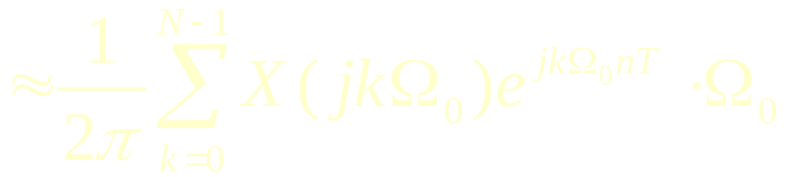
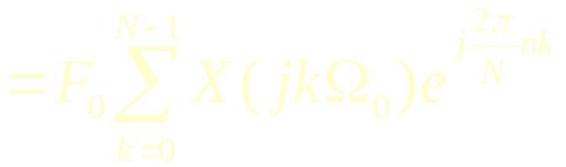
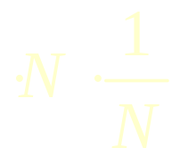
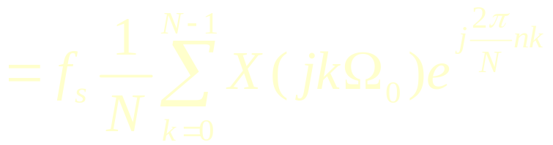

3）频域抽样：一个周期分N段，采样间隔 ，时域周期延拓，
周期为

Slide 7

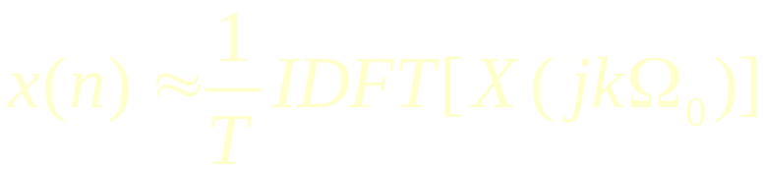
对连续时间非周期信号的DFT逼近过程
1）时域抽样
2）时域截断
3）频域抽样
近似逼近：

Slide 8
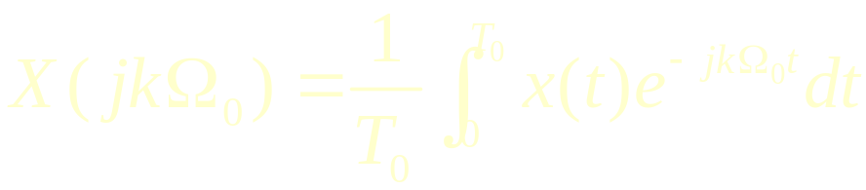
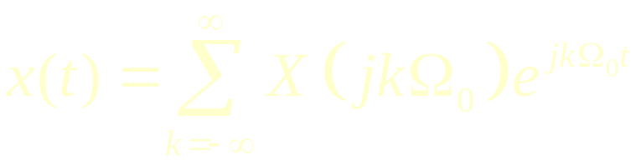
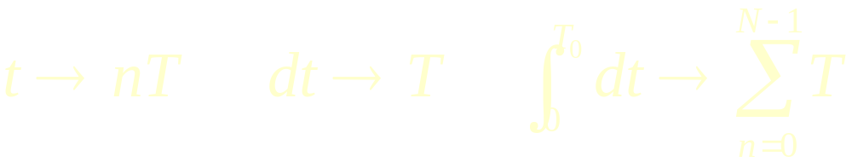
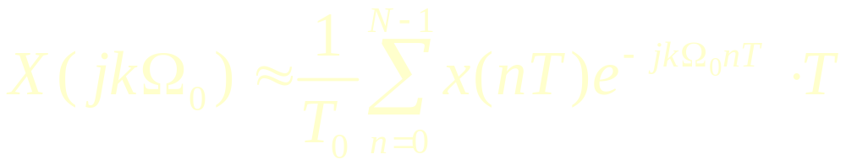
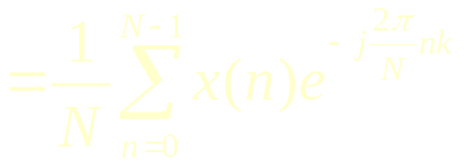

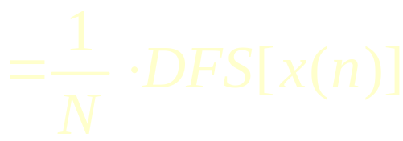

对连续时间周期信号的DFS逼近
1）将 在 轴上等间隔（T）分段

Slide 9
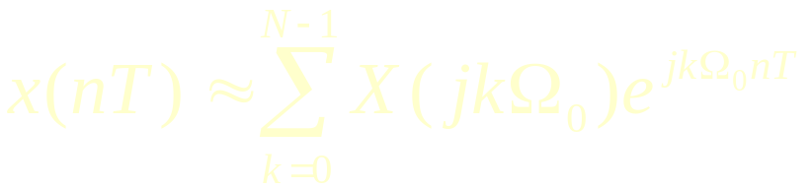
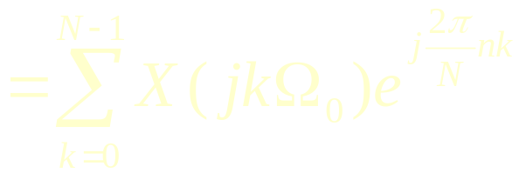
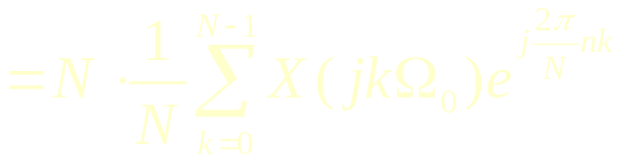

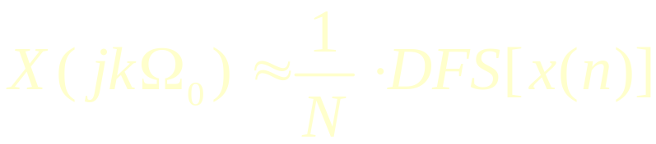

2）频域截断：长度正好等于一个周期
近似逼近：

Slide 10


频率响应的混叠失真及参数的选择

Slide 11

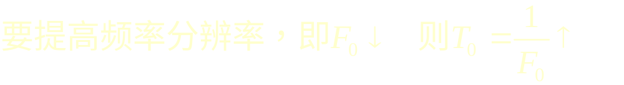
信号最高频率与频率分辨率之间的矛盾
同时提高信号最高频率和频率分辨率，需增加采样点数N。

Slide 12

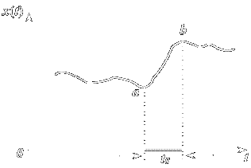

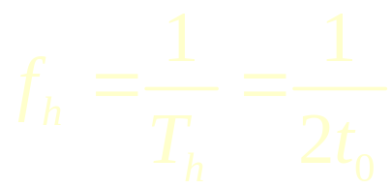

Slide 13

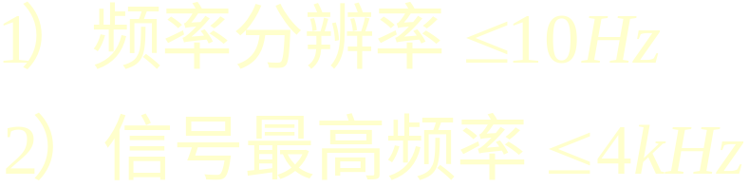
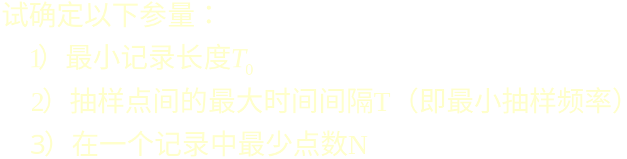

Slide 14

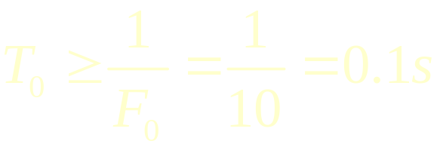
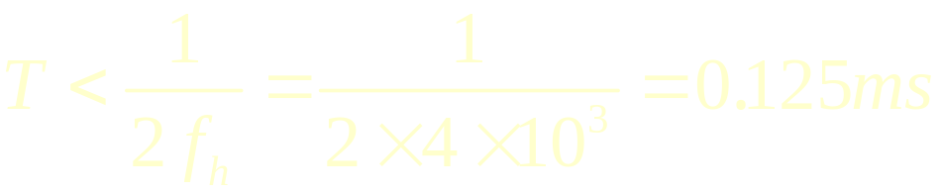

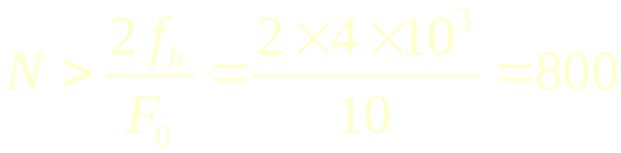

Slide 15
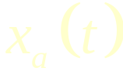



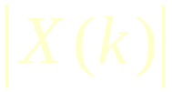
1-14 有一调幅信号
用DFT做频谱分析，要求能分辨 的所有频率分量，问
(1)抽样频率应为多少赫兹（Hz）?
(2)抽样时间间隔应为多少秒（Sec）?
(3)抽样点数应为多少点？
(4)若用 频率抽样，抽样数据为512点，做频谱分析，求 ，512点，并粗略画出 的幅频特性 ，标出主要点的坐标值。

Slide 16
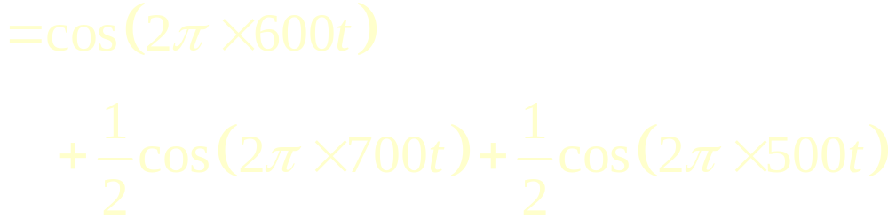

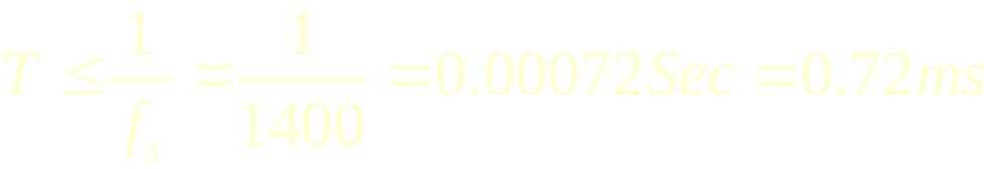
解：
（1）抽样频率应为
（2）抽样时间间隔应为

Slide 17
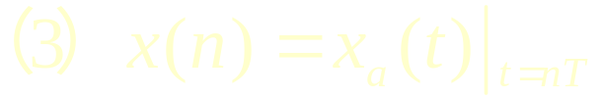
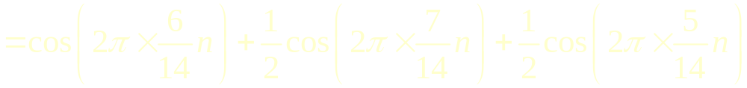





Slide 18
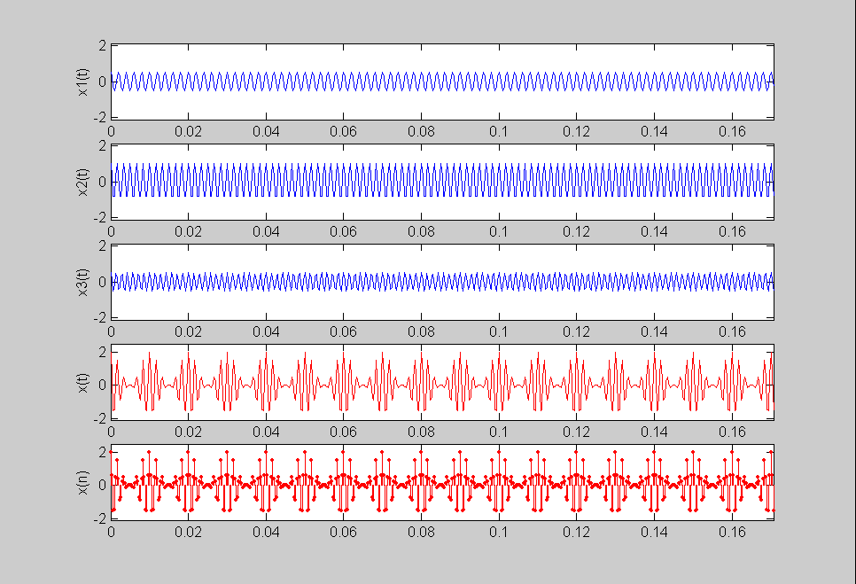

Slide 19
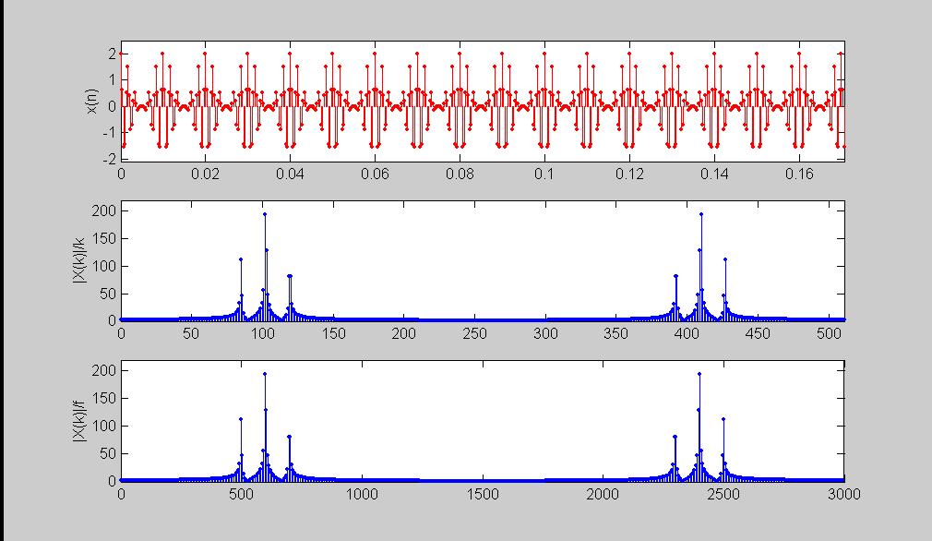




Slide 20
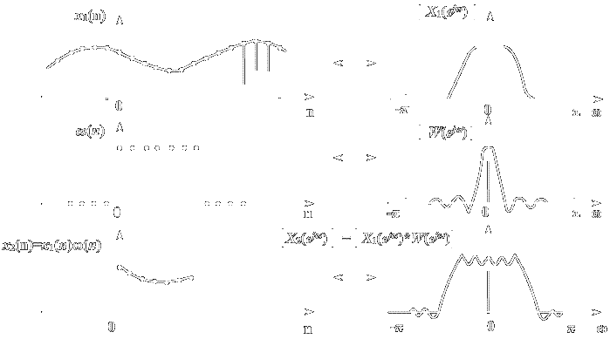
频谱泄漏
对时域截短，使频谱变宽拖尾，称为泄漏
改善方法：
1）增加x(n)长度
2）缓慢截短

Slide 21
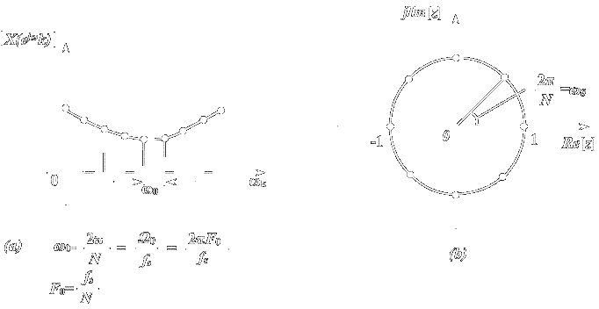
栅栏效应
DFT只计算离散点（基频F₀的整数倍处）的频谱，而不是连续函数
改善方法：
增加频域抽样点数N（时域补零），使谱线更密

Slide 22

频率分辨率
提高频率分辨率方法：
增加信号实际记录长度
补零并不能提高频率分辨率

